Slide 1
Подільська райдержадміністрація і громадськість
Основні напрямки роботи:
Реалізація державної політики у сфері
сприяння розвитку громадянського суспільства
Громадська рада при Подільській районній в місті Києві
державній адміністрації
Заходи проведені за ініціативи громадськості
Органи самоорганізації населення
Звіт роботи відділу з питань внутрішньої
політики та зв’язків з громадськістю за 2017 рік

Slide 2
Подільська райдержадміністрація і громадськість
Реалізація державної політики у сфері сприяння розвитку
громадянського суспільства в Україні
Висвітлено на офіційному веб-сайті інформацію про виконання Плану заходів щодо реалізації в Подільському районі міста Києва Національної стратегії сприяння розвитку громадянського суспільства в Україні у 2017 році
Розроблено План заходів щодо реалізації в
Подільському районі міста Києва у 2016-2017
роках Національної стратегії сприяння розвитку
громадянського суспільства в Україні
Розроблено Орієнтовний план проведення
консультацій з громадськістю у Подільській
районній в місті Києві державній адміністрації
на 2017 рік
Висвітлено на офіційному веб-сайті щоквартальну
інформацію про проведення консультацій з
громадськістю у Подільській районній в місті
Києві державній адміністрації протягом 2017 року
В рамках реалізації в Подільському районі м. Києва Національної стратегії сприяння розвитку громадянського суспільства в Україні протягом 2017 року розроблено:
План заходів щодо реалізації в Подільському районі м. Києва у 2017 році Концепції вдосконалення інформування
громадськості з питань євроатлантичноїї інтеграції України;
План заходів із відзначення Року Української революції 1917-1921 років у Подільському районі м. Києва;
План заходів з нагоди проведення Європейського тижня місцевої демократії у Подільському районі м. Києва;
План заходів з нагоди відзначення Дня Гідності та Свободи у Подільському районі м. Києва;
План заходів у зв’язку з 85-ми роковинами Голодомору 1932-1933 років в Україні у Подільському районі м. Києва;
План заходів з нагоди відзначення Дня Державного Прапора України та 26-ї річниці незалежності України у
Подільському районі м. Києва;
План заходів з нагоди відзначення 21-ї річниці Конституції України у Подільському районі м. Києва;
План заходів з нагоди відзначення Дня Соборності України у Подільському районі м. Києва

Slide 3
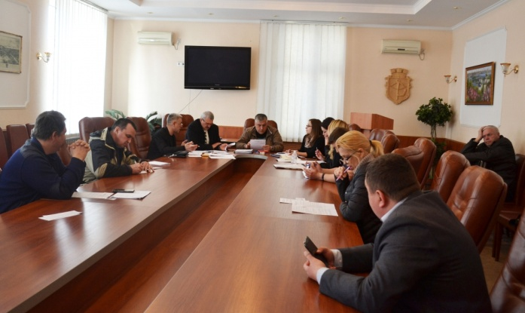
Подільська райдержадміністрація і громадськість
Громадська рада при Подільській районній вмісті Києві державній адміністрації
організовано та проведено 9 засідань Громадської ради (2015-2017рр.) та 3 круглих столи;
11 засідань Громадської ради (2017-2019рр.), форум «Велика столиця - 2018 », змагання у форматі «Брейн-ринг» в закладах освіти «Права дітей», ярмарок та форум громадських проектів «Громадський бюджет 2»
організовано та проведено 4 засідання ініціативної групи по формуванню нового складу Громадської ради при Подільській районній в місті Києві державній адміністрації на 2017-2019 рр.
21.06.2017р. відбулись установчі збори, на яких обрано новий склад Громадської ради при Подільській районній в місті Києві державній адміністрації на 2017-2019 рр. у кількості 19 осіб

Slide 4
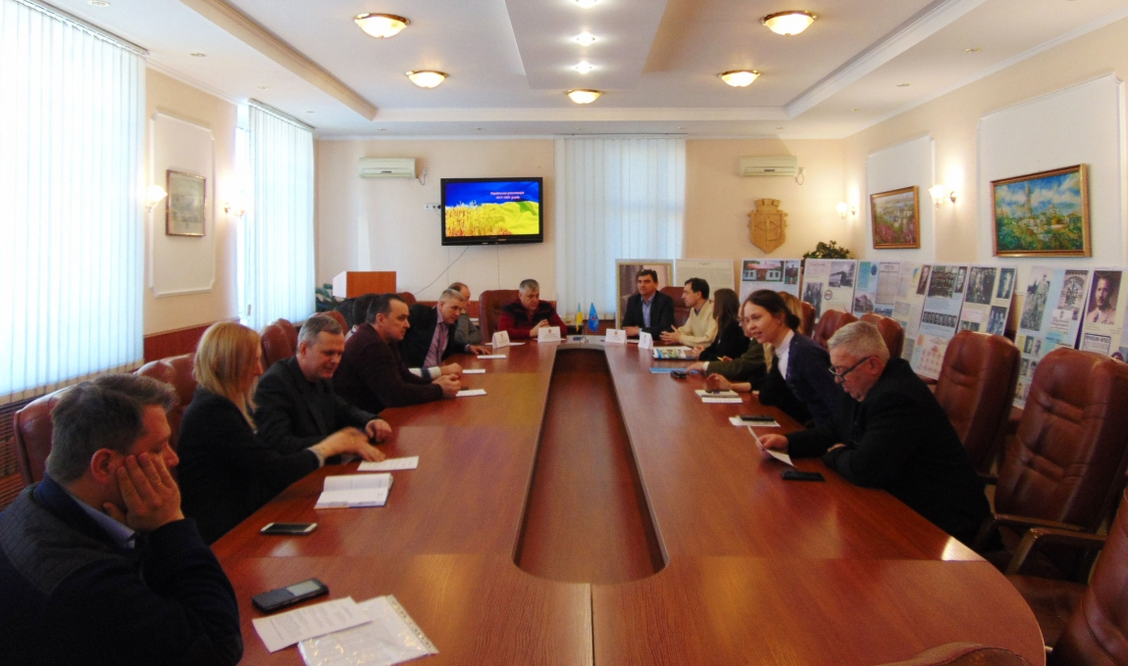
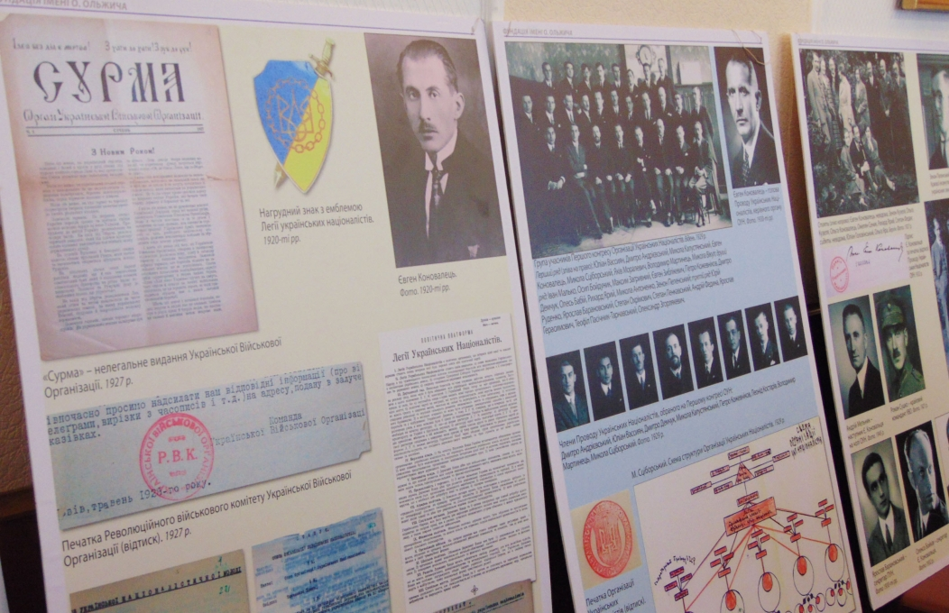
Подільська райдержадміністрація і громадськість
Заходи проведені за ініціативи громадськості
15.02.2017 - круглий стіл «Українська революція
1917-1921 років»
29.03.2017 - круглий стіл «Збереження вікових
дерев Подільського району»
08.06.2017 - круглий стіл «Шляхи вирішення
проблем екосистеми ділянок лісу, що
межують з житловими масивами»
05.07.2017 - форум «Громадський бюджет 2.
Подільський район»
11.10.2017 - ярмарок громадських проектів
ГБ-2 Подільського району
08.11.2017 - форум комунікативних стратегій
місцевої влади та громадськості
"Велика столиця – 2018»
29.10-12.12.2017 – освітньо-виховні змагання в
закладах освіти «Права дітей»

Slide 5
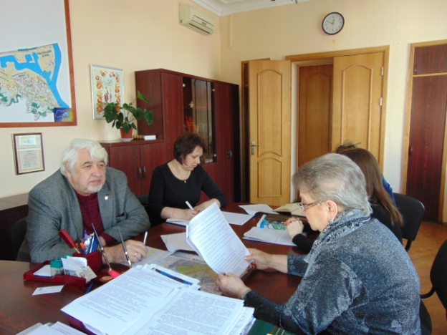
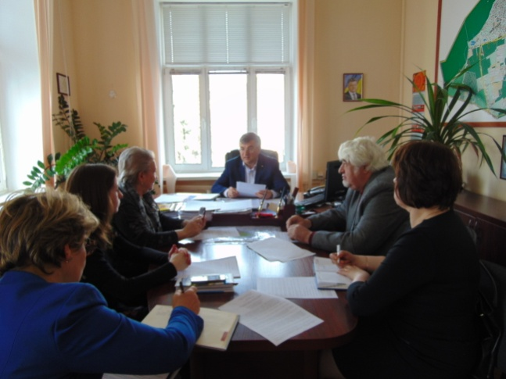
Подільська райдержадміністрація і громадськість
9 органів самоорганізації населення зареєстровано в районі
Найактивніші ОСН Подолу:
«Комітет мікрорайону «Рада мікрорайону Нивки»;
«Комітет мікрорайону «Рада житлового масиву
«Виноградар»;
«Комітет мікрорайону «Мостицький»;
« Комітет мікрорайону «Куренівка»
«Комітет мікрорайону «Рада мікрорайону Нивки» став одним із переможців міського конкурс проектів та програм розвитку місцевого самоврядування 2017 року з проектом «Безпека дітей на дитячих майданчиках в умовах шаленого ритму мегаполісу» на суму 47 тис. 67 грн.

Slide 6
Дякую за увагу!

